Slide 1

Гиацинт в технике бисероплетения
(2 часть)
Котелевец Дарья Александровна, ПДО,
ТО «Бисеринка», МБОУ ДО Центр творчества «Мастер»

Slide 2
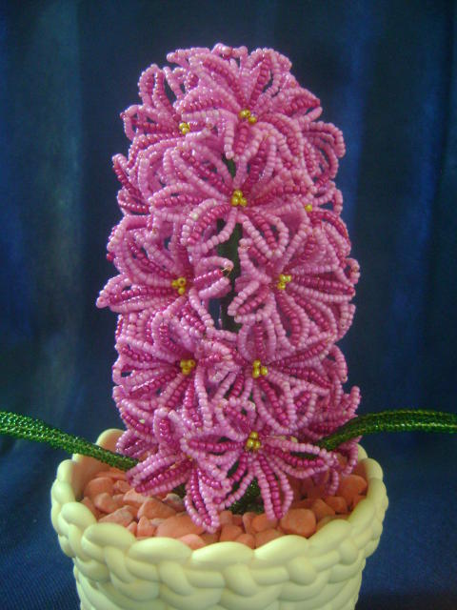
Готовое изделие

Slide 3
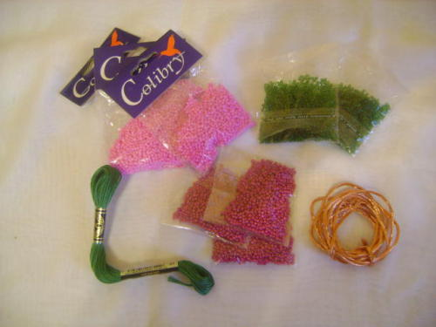
Материалы для работы
бисер розовый (или любой на ваш вкус);
бисер сиреневый (или любой другой на ваш вкус);
бисер жёлтый;
бисер зелёный;
проволока 0.3 для цветочков;
проволока 0.5 для листиков;
мулине зелёное или тейп-лента;
декоративный горшочек;
гипс или алебастр;
декоративные камни, травка и пр.

Slide 4
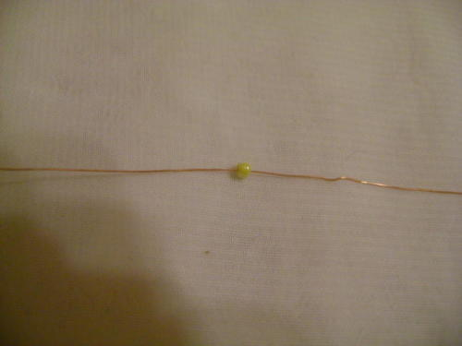
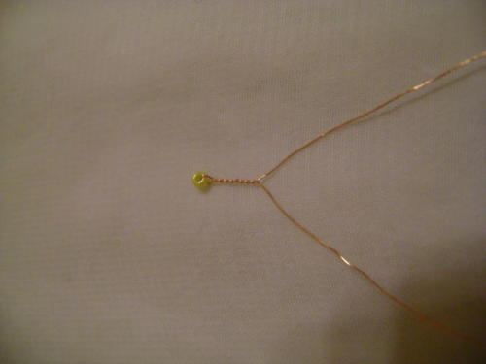
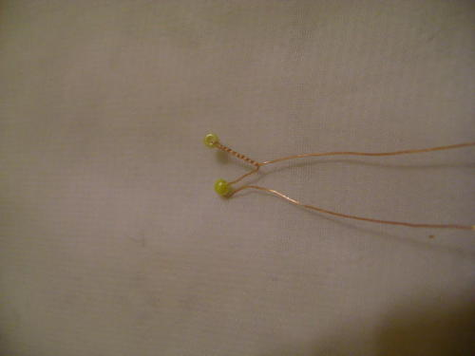
2 этап
Создание заготовок для тычинок
на проволоку 24 см набираем 1 жёлтую бисеринку, располагаем ее посередине;
складываем проволоку пополам и скручиваем под бисеринкой проволоку около 1 см;
набираем на один из концов проволоки ещё одну жёлтую бисеринку и размещаем её примерно в 2 см от конца предыдущей скрутки;

Slide 5
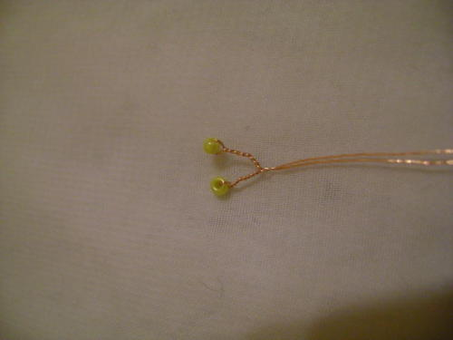
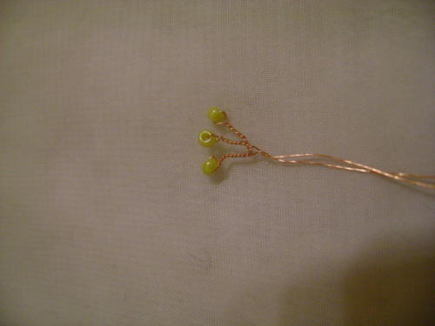
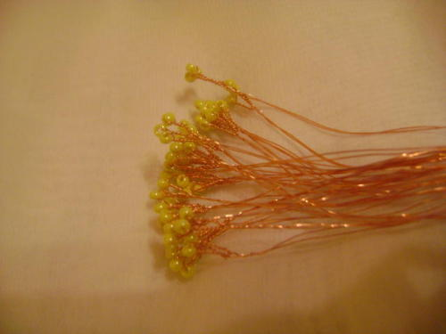
после чего, придерживая бисеринку, снова скручиваем вместе оба конца проволоки - начиная от бисеринки и заканчивая концом предыдущей скрутки;
повторяем предыдущий шаг с другим концом проволоки, добавляем третью бисеринку и серединка готова;
количество тычинок зависит от того, сколько цветов Вы планируете сделать. В нашем случае их 30;

Slide 6
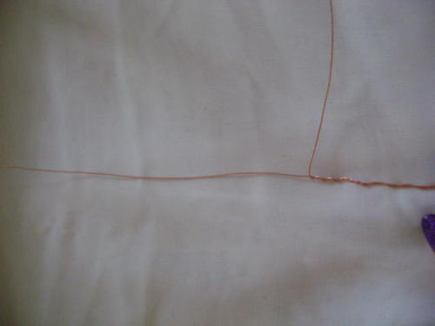
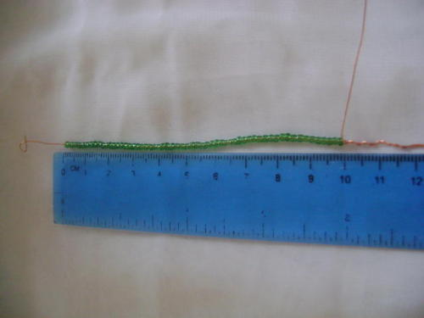
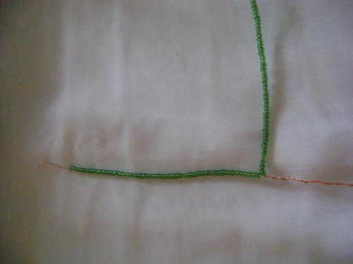
Создание заготовок для листиков
берем проволоку 0.5, длинной 14 см как основу и прикручиваем к ней низку (рабочую проволоку) длиной 40 см;
на основу набираем бисер длинной 10 см;
на рабочую проволоку набираем бисер длиной 10,5 см;

Slide 7
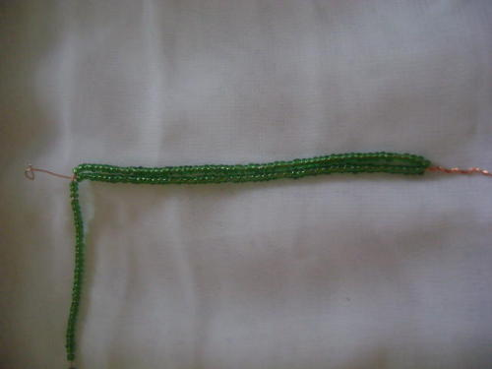
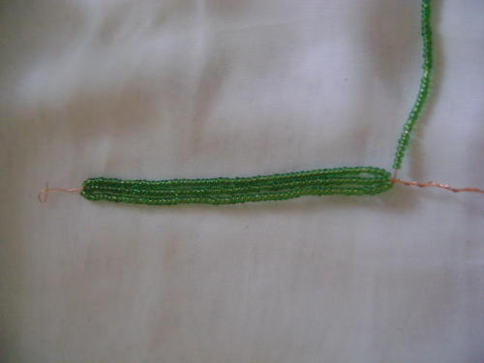
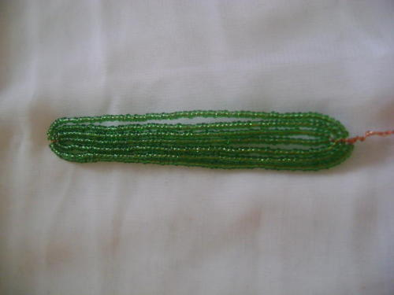
делаем скрутку (французское плетение), далее набираем еще 10,5 см бисеринок;
таким же образом делаем еще полный круг. Бисеринки должны быть плотно прижаты к оси и концу первой половины дуги, чтобы дуга казалась единой;
в итоге должно получиться вот так!

Slide 8
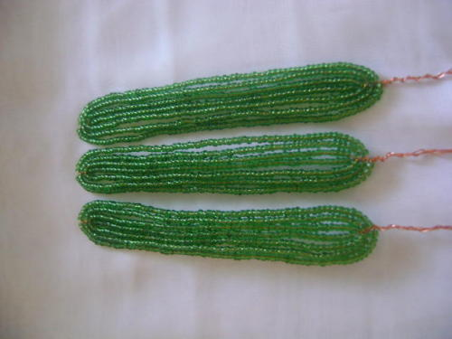
делаем три таких листика;

Slide 9
ТВОРЧЕСКИХ УСПЕХОВ!
СПАСИБО ЗА ВНИМАНИЕ!
ПРОДОЛЖЕНИЕ СЛЕДУЕТ…

